Slide 1
Fyzikálne a chemické vlastnosti minerálov

Slide 2
Fyzikálne vlastnosti
závisia od kryštálovej štruktúry minerálu
Dôležitý je druh, hmotnosť, vzdialenosť častíc tvoriacich kryštálovú štruktúru
Fyzikálne mechanické vlastnosti:
Hustota ρ$=\frac{m}{V}$
Tvrdosť

Slide 3
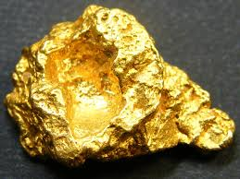
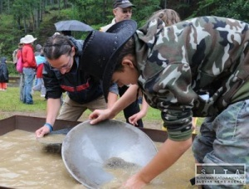
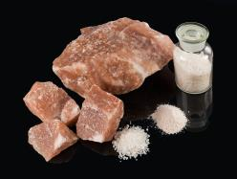
HUSTOTA
Hustota ρ$=\frac{m}{V}$
Vysoká hustota – zlato
Nízka hustota – kamenná soľ

Slide 4
Stupnica tvrdosti
Mastenec
Kamenná soľ
Kalcit
Fluorit
Apatit
Živec
Kremeň
Topás
Korund
Diamant
Rýpu sa nechtom, medeným plieškom, drôtom
Rýpu sa klincom, nožom
Rýpu sa pilníkom, robia ryhu do skla
Rýpu sklo

Slide 5
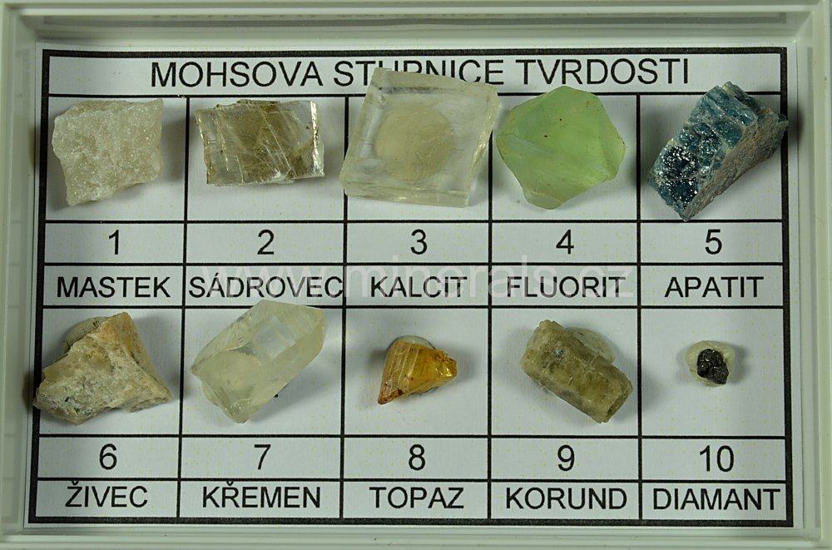

Slide 6
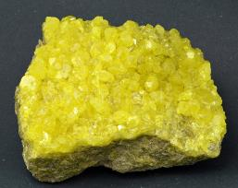
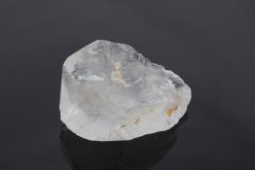
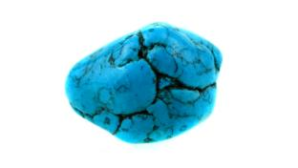
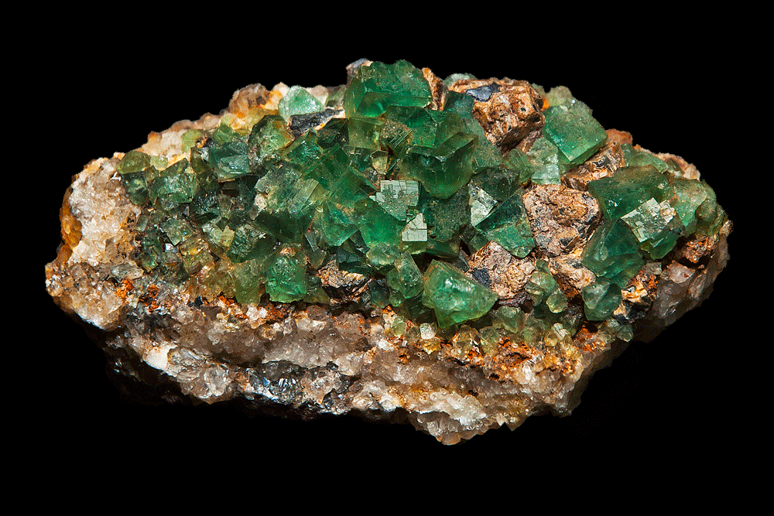
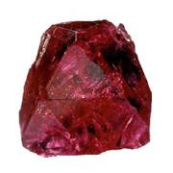
Fyzikálne optické vlastnosti
- súvisia so svetlom: farba, sfarbenie, lesk
Farba
Síra
Krištáľ
Rubín
Tyrkys
Olivín

Slide 7
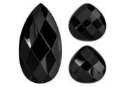
SFARBENIE
Spôsobujú ho rôzne nečistoty: odrody kremeňa:
Ametyst
Citrín
Ruženín
Záhneda
Chalcedón
Ónyx

Slide 8
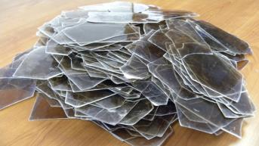
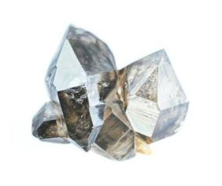
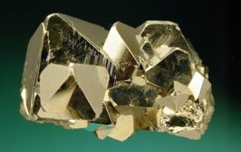
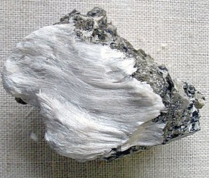
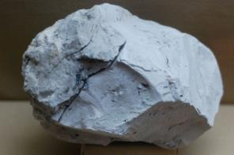
LESK
odraz svetla od plochy kryštálu
Sľuda - perleťový
Pyrit - kovový
Krištáľ - sklený
Azbest - hodvábny
Mastenec - matný

Slide 9
Ďalšie fyzikálne vlastnosti
Vryp
Štiepateľnosť
Lom
Kujnosť, krehkosť
Vodivosť
Magnetické vlastnosti

Slide 10
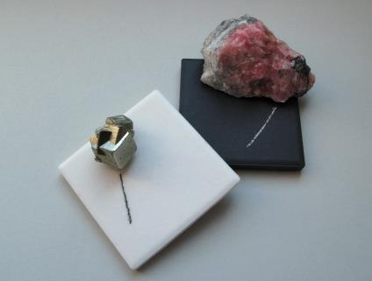
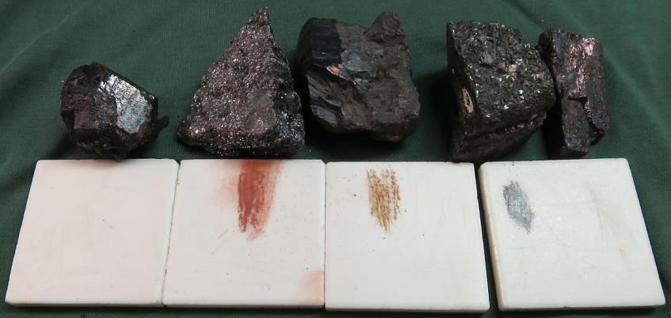
VRYP

Slide 11
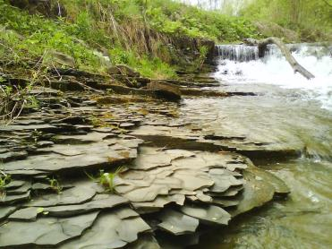
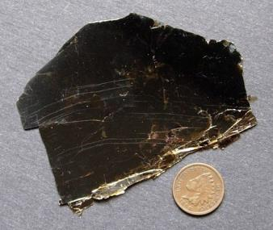
ŠTIEPATEĽNOSŤ
Veľmi dobrá štiepateľnosť – oddeľovanie tenkých platničiek – sľuda, bridlica
Štiepia sa v niekoľkých rovinách – halit
Dobrá štiepateľnosť - diamant – možno ho rozdeliť na menšie časti
Neštiepateľné – rozpadajú sa na kúsky s nerovnými plochami

Slide 12
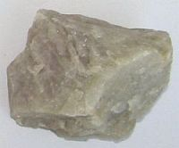
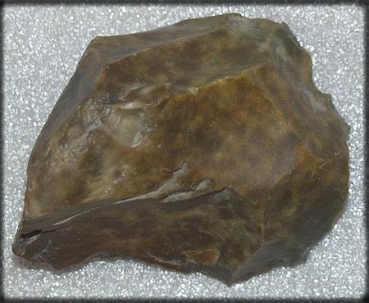
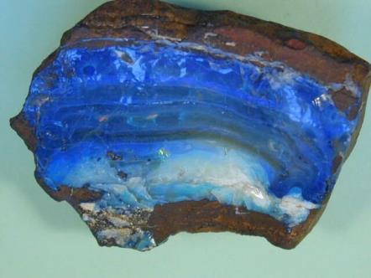
LOM
lomová plocha minerálu
Nerovný – kremeň, sklo
Lastúrnatý – opál, pazúrik

Slide 13
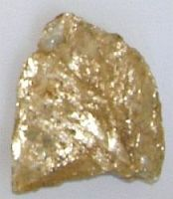
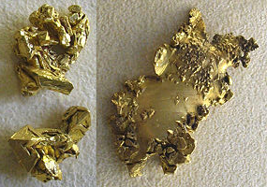
KREHKOSŤ / KUJNOSŤ
Krehký – rozbijú sa
Jemný – pri údere sa rozdrvia, ale úlomky sa nerozletia
Kujné – úderom sa nerozdrobia, ale dajú sa tepať – kovy, rudy
Pružné – sľudy, dajú sa ohnúť

Slide 14
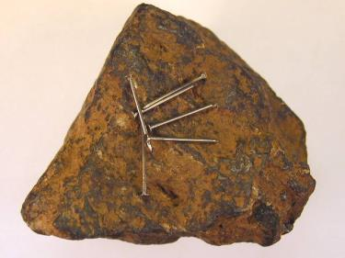
VODIVOSŤ
Všetky kovové minerály sú vodivé
MAGNETIZMUS
Železné minerály sú magnetické
Magnetovec – magnetit je sám magnetom

Slide 15
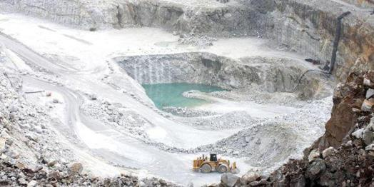
Chemické vlastnosti
Rozpustnosť vo vode: kamenná soľ, kalcit, modrá skalica
Rozklad v kyselinách: vápenec, kalcit
Oxidácia – hrdzavenie: železná ruda, pyrit
Hmatom – drsnosť, hladkosť
Čuch – zápach: síra

